Slide 1
ЖИЗНЕННЫЙ ЦИКЛ проекта

Slide 2
1. Понятие жизненного цикла проекта
2. Жизненные циклы проектов
3. Гибридный жизненный цикл

Slide 3
1. Понятие жизненного цикла проекта
«Жизненный цикл проекта – это определенная последовательность фаз, продолжающаяся от начала до окончания проекта.
Границами фаз обычно являются точки принятия решений, состав которых может зависеть от организационного окружения проекта.
На момент окончания последней фазы жизненного цикла проекта все результаты проекта должны быть получены»
ГОСТ Р ИСО 21500-2014
Руководство по проектному менеджменту

Slide 4
1. Понятие жизненного цикла проекта
Жизненный цикл (ЖЦ) проекта:
- это промежуток времени от начала до завершения,
- это некая серия фаз, которые проходит проект в этот промежуток времени от инициации до закрытия.

Slide 5
1. Понятие жизненного цикла проекта
Жизненные циклы проекта и продукта
Жизненные циклы проектов существуют независимо от жизненных циклов продуктов, которые могут быть произведены в результате выполнения этих проектов.
Жизненный цикл продукта – это набор фаз, которые представляют собой эволюцию продукта от концепции через поставку, рост, зрелость до изъятия из обращения.

Slide 6
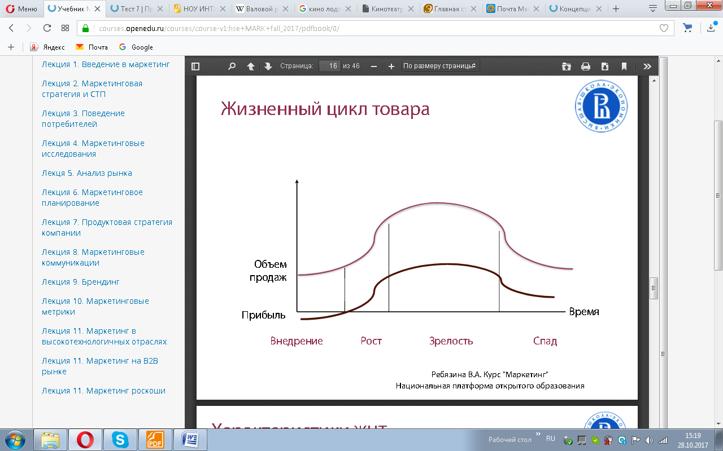
1. Понятие жизненного цикла проекта
Жизненные циклы продукта

Slide 7
1. Понятие жизненного цикла проекта
«Фаза проекта – совокупность логически связанных операций проекта, завершающихся достижением одного или ряда поставляемых результатов.
Фазы проекта можно описать с использованием различных свойств.
Свойства конкретной фазы могут быть измеримыми и уникальными».
Руководство к Своду Знаний
по Управлению Проектом (Руководство PMBoK) PMI, USA

Slide 8
1. Понятие жизненного цикла проекта
Характеристики фазы проекта:
- ограничена во времени;
- имеет точки начала и завершения;
- характеризуется результатами (заканчивается поставкой продукта данной фазы);
- особый набор работ (операций);
- уникальные формы контроля.
Количество фаз жизненного цикла проекта может быть произвольным

Slide 9
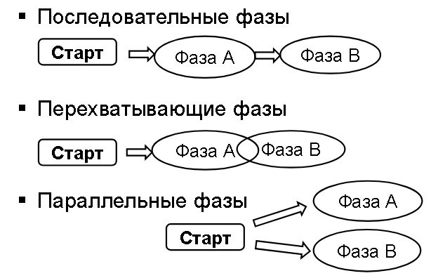
1. Понятие жизненного цикла проекта
Типы фаз жизненного цикла

Slide 10
1. Понятие жизненного цикла проекта
Гибкий подход, или Agile-подход
Agile Practice Guide (2017) – практическое руководство по Agile
Выпущен совместно институтом PMI и Agile Alliance
Документ состоит из следующих разделов:
1. Введение в Agile
2. Выбор жизненного цикла
3. Реализация Agile. Создание среды Agile
4. Реализация Agile. Поставка в среде Agile
5. Организационные соображения для гибкости проекта
6. Призыв к действию

Slide 11
1. Понятие жизненного цикла проекта
PMI, Project Management Institute – Всемирная некоммерческая профессиональная организация по управлению проектами, октябрь 1996 г.
Осуществляет разработку стандартов, проводит исследования в области управления проектами, программами и портфелем проектов, ведет образовательную деятельность, публикует статьи, журналы, книги, проводит конференции, обучающие семинары.
В РФ есть отделение PMI.
Agile Alliance – это глобальное Agile сообщество, с миссией продвигать 12 принципов Agile, сформулированных в Agile Manifesto, и различные гибкие подходы к управлению проектами.

Slide 12
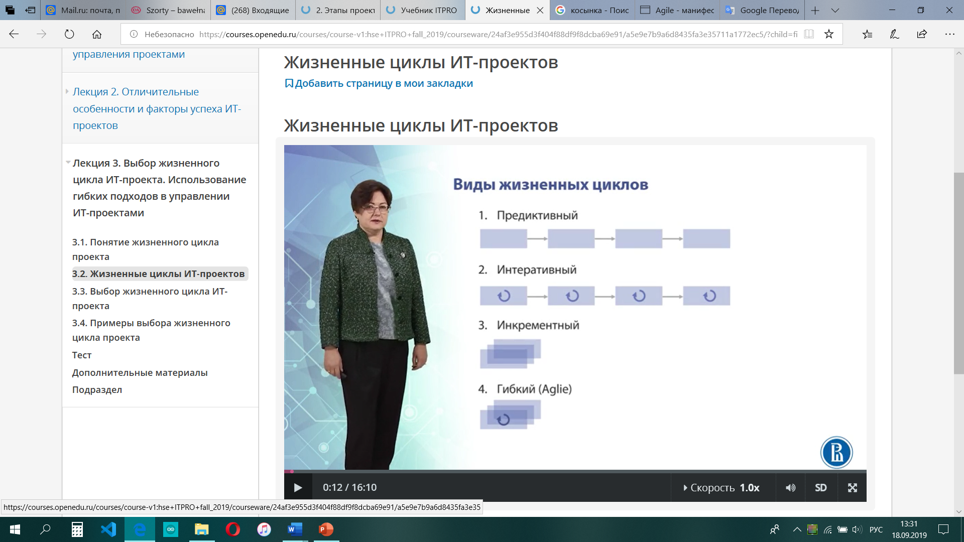
2. Жизненные циклы проектов
Виды жизненных циклов проектов:
- предиктивный
- итеративный
- инкрементный
- гибкий (Agile)
Адаптивные
ЖЦ

Slide 13

2. Жизненные циклы проектов
Предиктивный ЖЦ (каскадный, водопадный)
Это традиционный подход к управлению проектами, возник самым первым.
Предполагает выполнение фаз последовательно друг за другом с поставкой результата по завершению проекта (один раз в конце проекта).

Slide 14
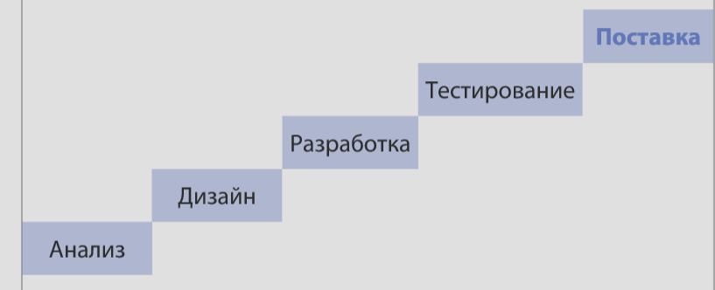
2. Жизненные циклы проектов
Фазы предиктивного ЖЦ

Slide 15
2. Жизненные циклы проектов
Характеристики предиктивного ЖЦ
Требования | Операции | Поставка результата | Цель
Фиксированные | Один раз за время проекта | Разовая поставка | Управление стоимостью

Slide 16
2. Жизненные циклы проектов
Адаптивные ЖЦ
Очень короткие циклы обратной связи |  | Регулярное обновление планов
 | В адаптивных подходах используются
Пересмотр приоритетов | Частая адаптация процесса | Частые поставки

Slide 17
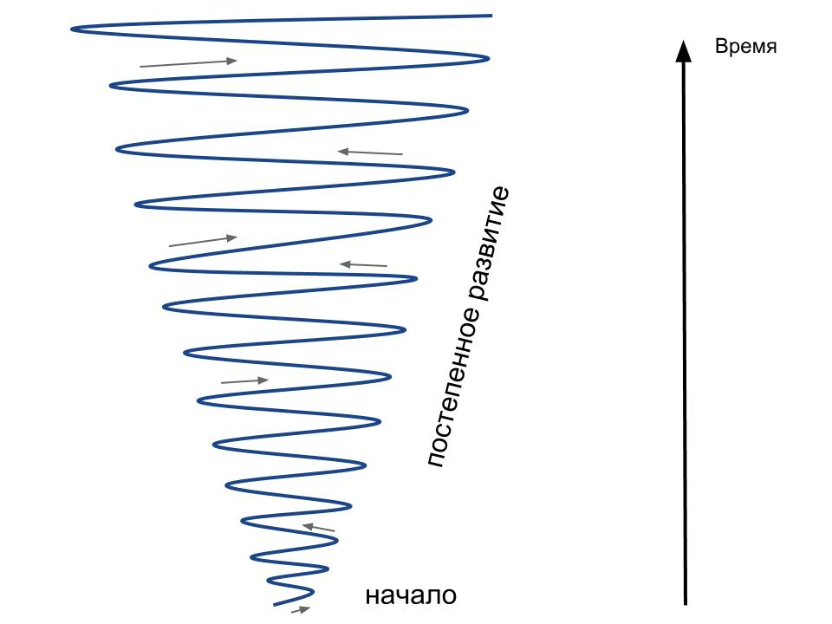
2. Жизненные циклы проектов
Итеративный ЖЦ
Итерация (лат. iteratio – повторяю) – повторение какого-либо действия
Позволяет использовать обратную связь с целью уточнения и доработки незаконченной работы.
Каждая работа в проекте может повторяться и выполняться за несколько итераций. Но результат поставляется в конце один раз.
Итерационный ЖЦ характеризуется разовой поставкой в конце проекта.

Slide 18
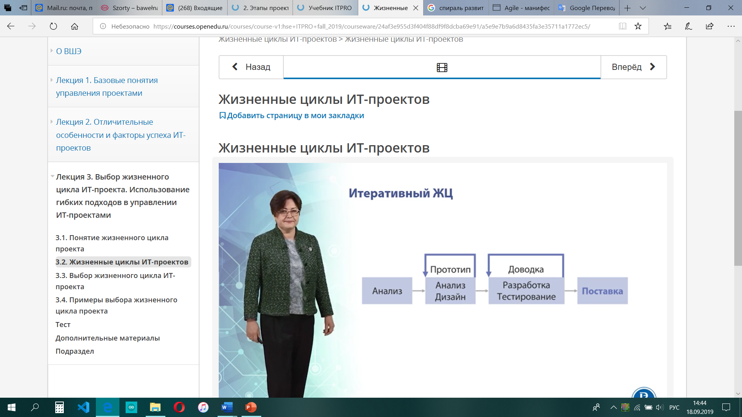
2. Жизненные циклы проектов
Итеративный ЖЦ
Выполнение этапов итеративного ЖЦ

Slide 19
2. Жизненные циклы проектов
Характеристики итеративного ЖЦ
Требования | Операции | Поставка результата | Цель
Динамичные | Повторяются | Разовая поставка | Правильность решения

Slide 20

2. Жизненные циклы проектов
Инкрементный ЖЦ
Подход, дающий конечные часто поставляемые результаты, которые заказчик может немедленно использовать.
Каждый результат (инкремент) обладает собственной бизнес-ценностью.

Slide 21
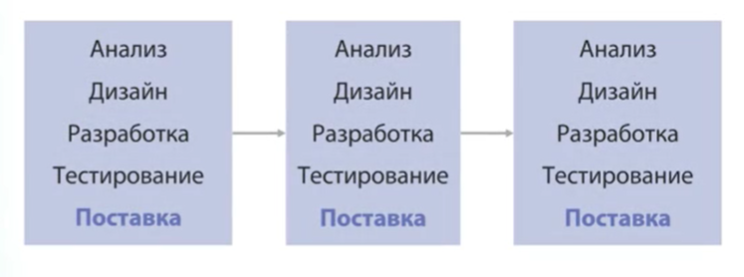
2. Жизненные циклы проектов
Инкрементный ЖЦ
Выполнение этапов инкрементного ЖЦ

Slide 22
2. Жизненные циклы проектов
Характеристики инкрементного ЖЦ
Требования | Операции | Поставка результата | Цель
Динамичные | Один раз для каждого инкремента | Частые поставки небольшими частями | Скорость

Slide 23
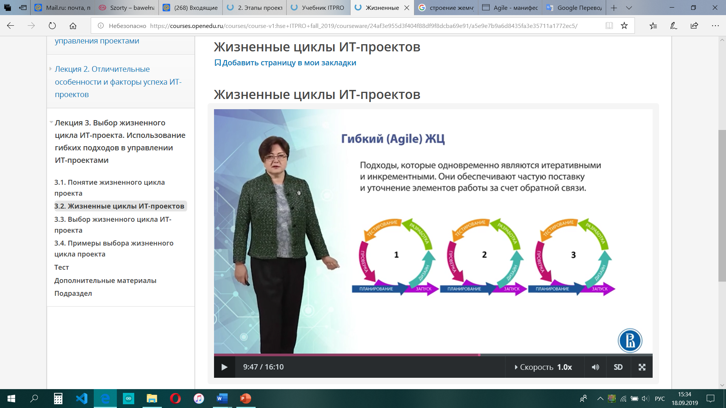
2. Жизненные циклы проектов
Гибкий (Agile) ЖЦ
Это подходы, которые одновременно являются итеративными и инкрементными.
С одной стороны, они обеспечивают частую поставку результата, с другой стороны, постоянное уточнение элементов работы за счет обратной связи с заказчиком.
- Agile, основанный на итерациях
- Agile, основанный на потоке

Slide 24
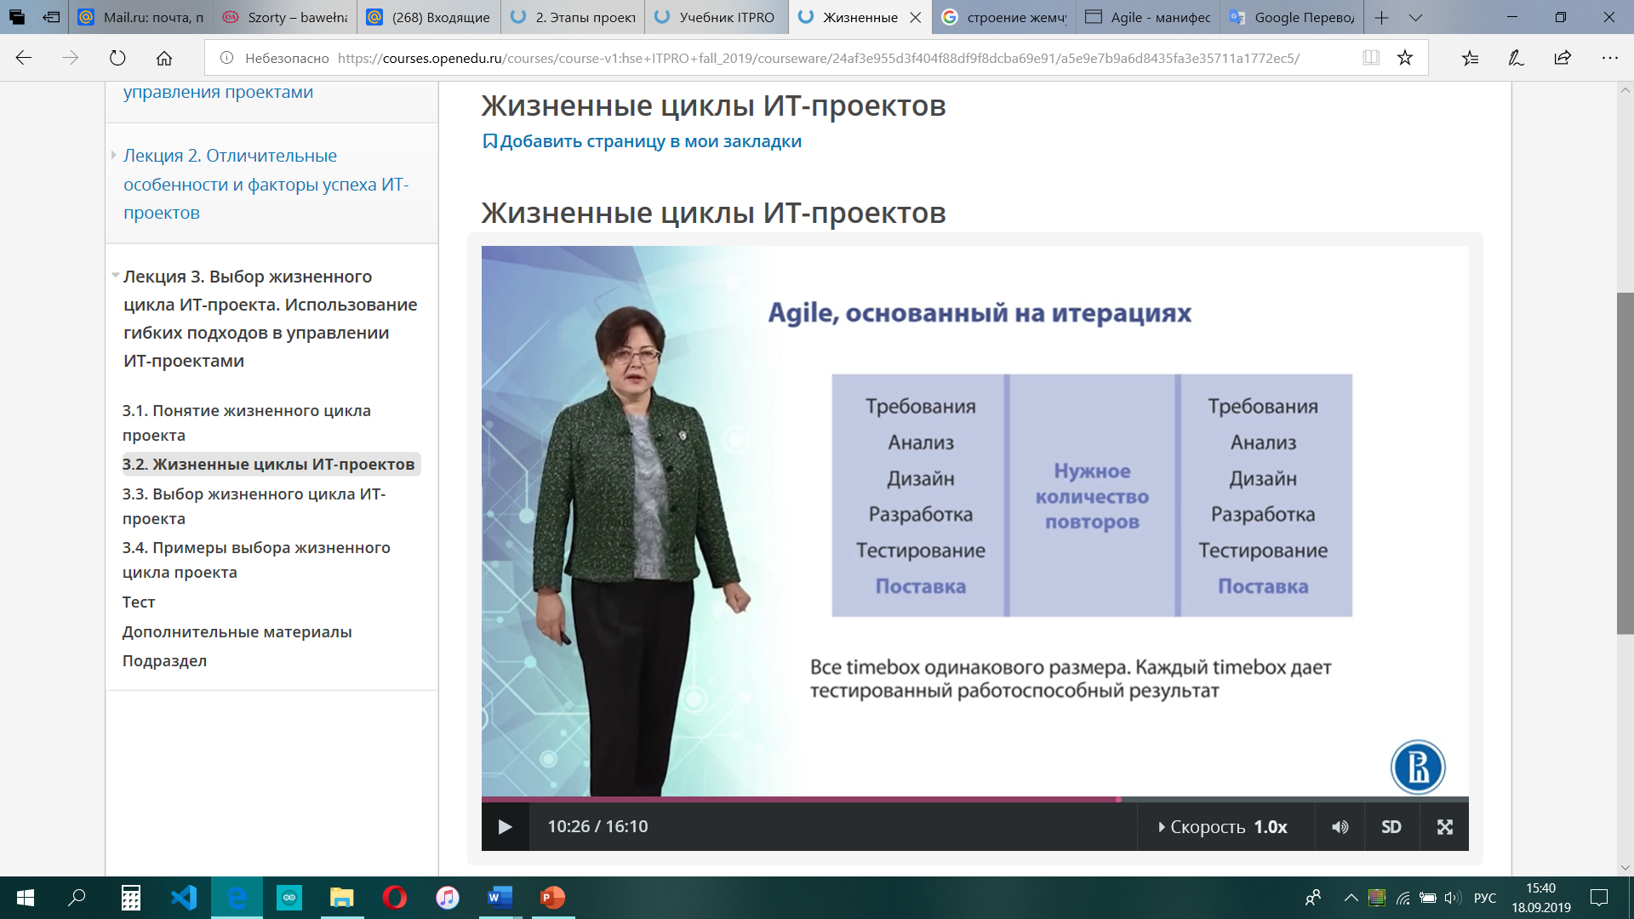
2. Жизненные циклы проектов
Agile, основанный на итерациях
- Все timebox (временные рамки) имеют одинаковый размер. Каждый timebox дает работоспособный протестированный результат.
Команда проекта может работать над несколькими свойствами сразу. Команда выбирает наиболее важные приоритетные свойства, разрабатывает в рамках одного timebox, передает заказчику и переходит к работе над следующим по важности свойством.
Важно: никогда не происходит одновременная работа над всеми выявленными требованиями!

Slide 25
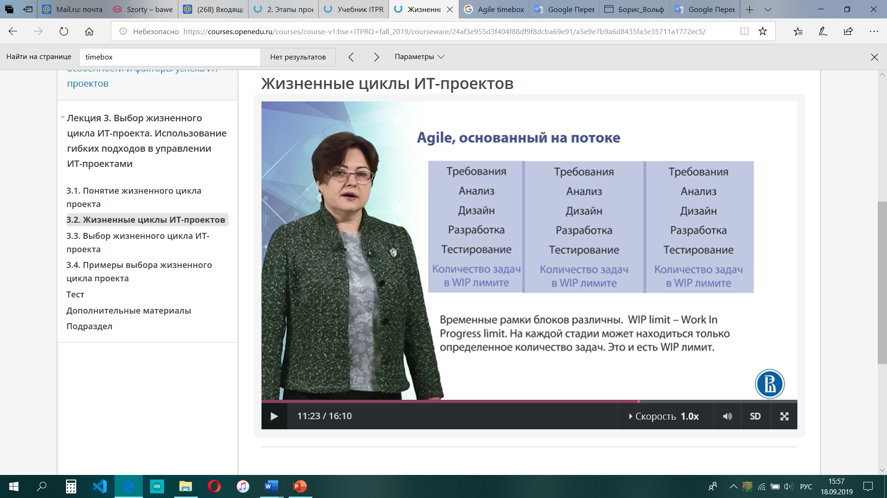
2. Жизненные циклы проектов
Agile, основанный на потоке
Временные рамки блоков различны. Команда берет в работу требования, исходя из своих ресурсных возможностей. Для выполнения работ на каждой задаче может потребоваться разное время. Обязательно фиксируется количество одновременно выполняемых задач. Для этого используется очень известный в Agile термин - WIP limit – Work In Progress limit.
На каждой стадии может находиться только определенное количество задач. Это и есть WIP лимит.
Команда сама определяет для себя поток задач.
Обычно в Agile, который основан на потоке, допускается некоторое количество незавершенных задач.

Slide 26
2. Жизненные циклы проектов
Характеристики Гибкого (Agile) ЖЦ
Требования | Операции | Поставка результата | Цель
Динамичные | Повторяются | Частые поставки небольшими частями | Ценность для заказчика за счет частных поставок и обратной связи

Slide 27
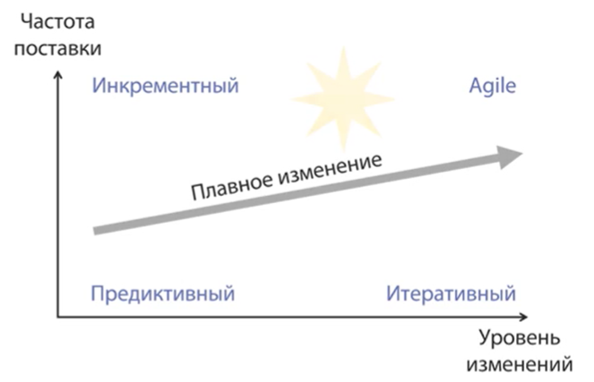
3. Гибридный жизненный цикл
Континуум жизненных циклов проектов

Slide 28
3. Гибридный жизненный цикл
Гибридные ЖЦ
Не обязательно использовать единый подход в рамках всего проекта. В некоторых проектах комбинируют элементы различных ЖЦ, например, предиктивные подходы с итеративными, или с Agile-подходом. Например, если мы делаем какой-то новый hi-tech продукт, то в начале мы можем использовать Agile-ЖЦ по причине высокой степени неопределенности и высоких рисков. Но после того, как продукт будет практически готов и нам надо будет проводить обучение пользователей, можно перейти к предиктивному ЖЦ, и это обучение спланировать и проводить последовательно.
Объединение предиктивного, итеративного, инкрементного и Agile-подходов есть гибридный подход.

Slide 29
3. Гибридный жизненный цикл
Когда хорошо работают адаптивные подходы?
требуют проведения НИОКР |  | имеют высокие темпы изменений
 | Они хорошо работают в проектах, которые
имеют неясные или неполные требования, риск, неопределенность |  | имеют конечную цель, которую сложно формализовать

